Slide 1
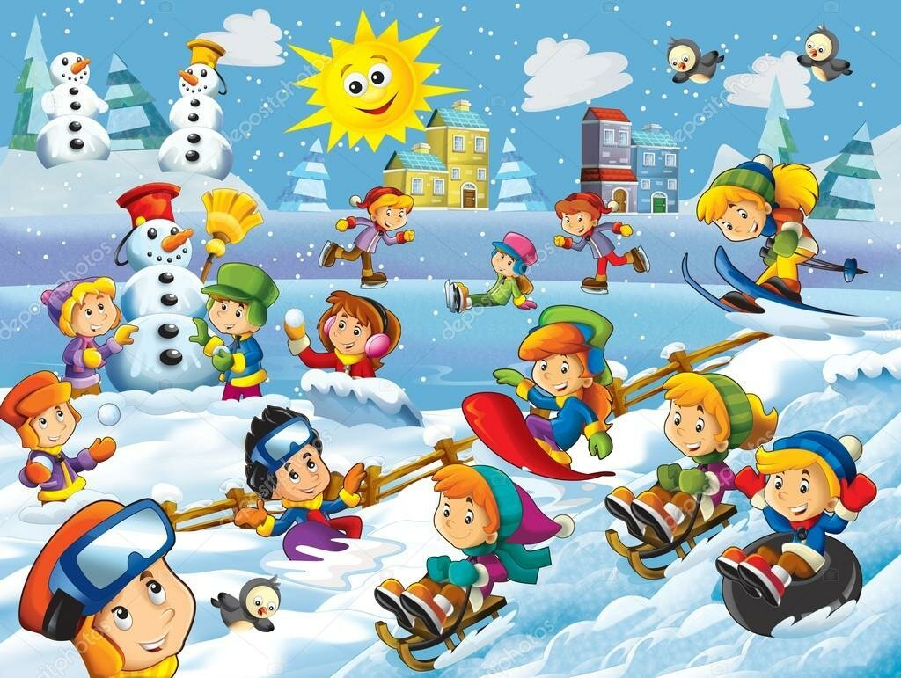
БЕЗОПАСНОСТЬ
зимой

Slide 2
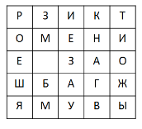
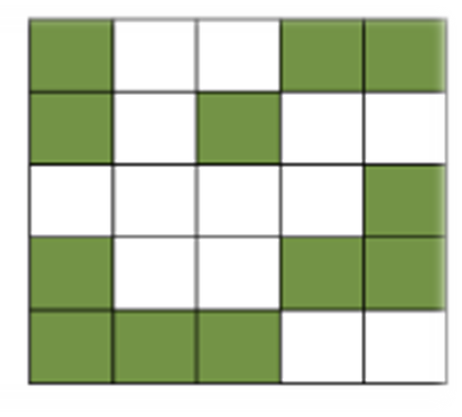

Расшифруй словосочетание, записанное в первом квадрате. Для этого сначала найди и вычеркни лишние буквы. Сделать это помогут закрашенные клеточки второго квадрата. Затем выпиши буквы по порядку и прочитай словосочетание.
Ответ
Зимние забавы

Slide 3
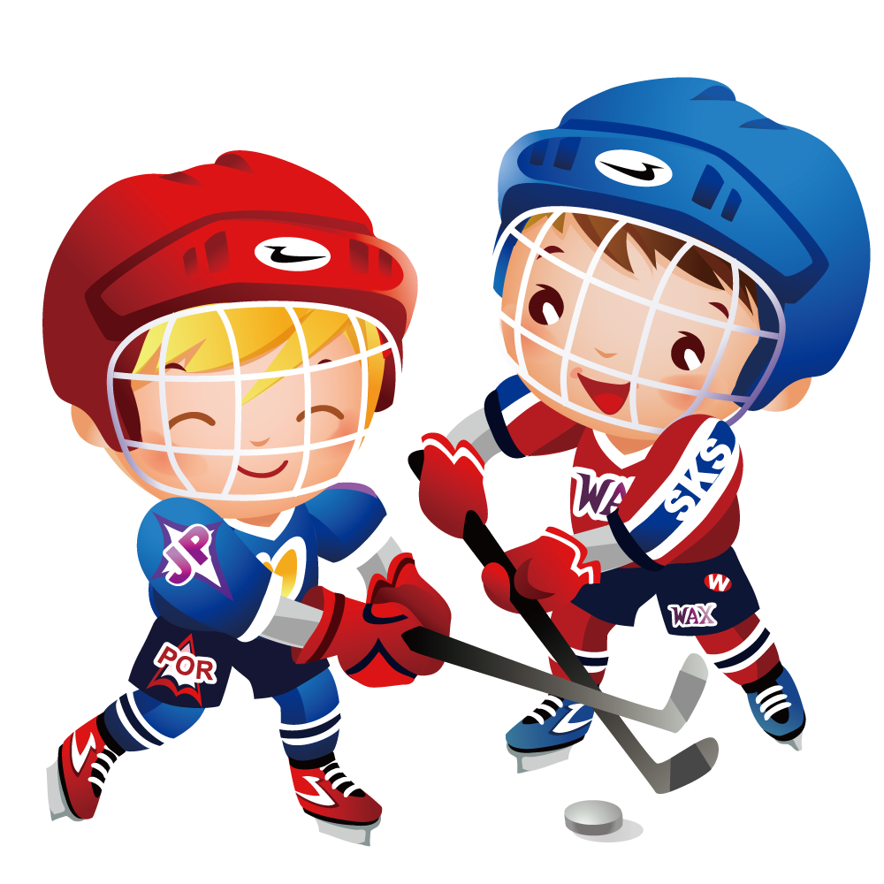
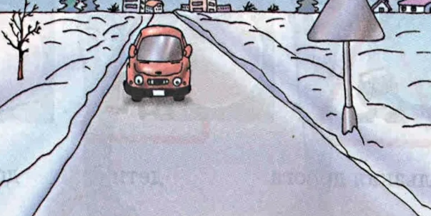
Задача:
Пятеро ребят играли в хоккей на проезжей части дороги. Двое ушли домой. Остальные ребята остались играть на дороге. Сколько ребят поступили правильно?
Ответ
На проезжей части дороги играть запрещено.
Все ребята поступили не правильно.

Slide 4
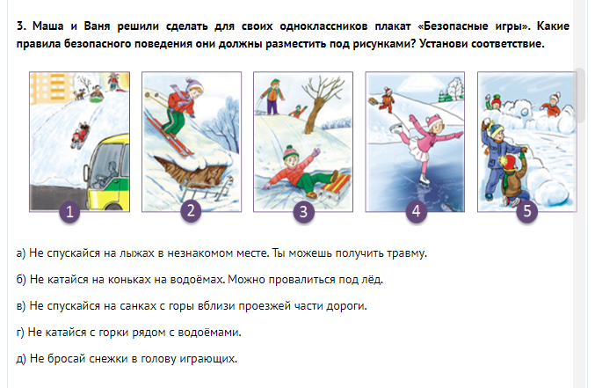
Маша и Ваня решили сделать для своих одноклассников плакат «Безопасные игры».
Какие правила безопасного поведения они должны разместить под рисунками?
Установи соответствие.
1 - в
2 - а
3 - г
4 - б
5 - д
Ответ

Slide 5
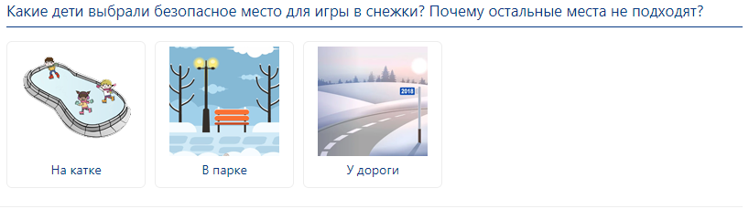
Для игры в снежки дети выбирали место.
1) Верно ли они выбрали?
2) Почему остальные места не подходят?
Ответ
1 - верно;
2 - В парке – опасно для других людей, у дороги – опасно для детей и водителей

Slide 6
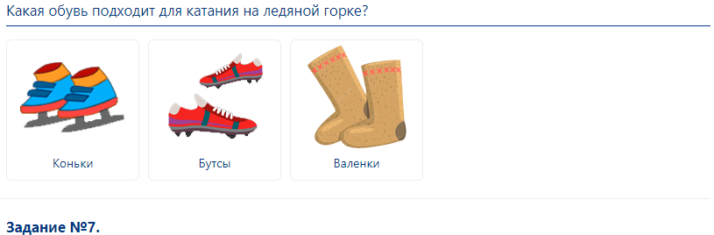
Какая обувь подходит для катания на ледяной горке?
Ответ
валенки

Slide 7
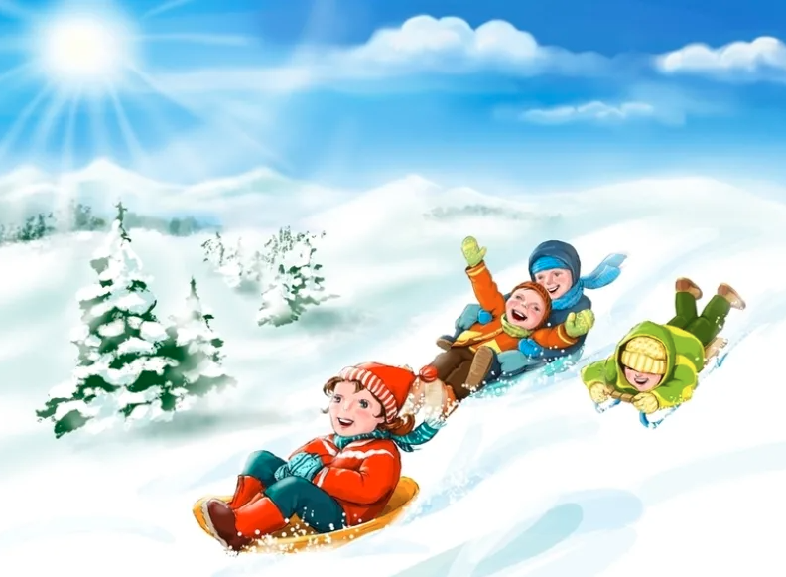
Различных средств для катания с горок сейчас выпускается огромное количество, так что можно найти подходящее для того, чтобы получить удовольствие от катания с любой горки: от крутой ледяной до пологой, покрытой свежим снегом.

Slide 8
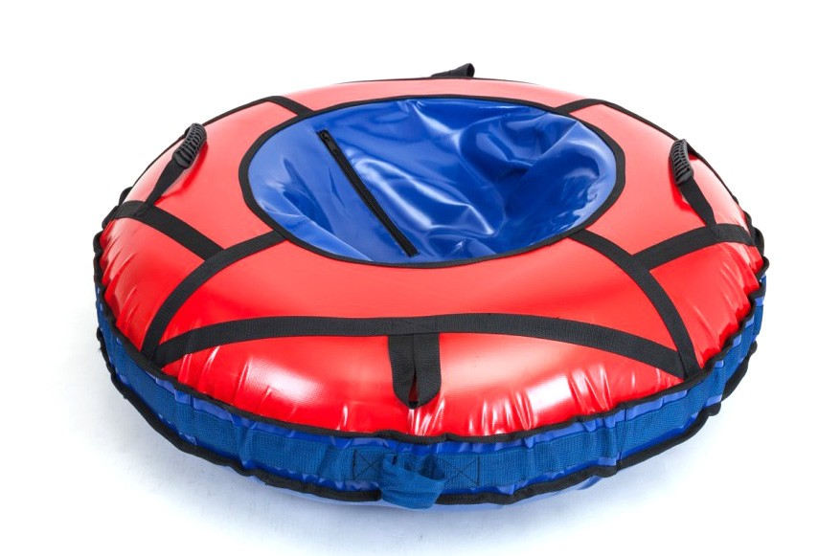
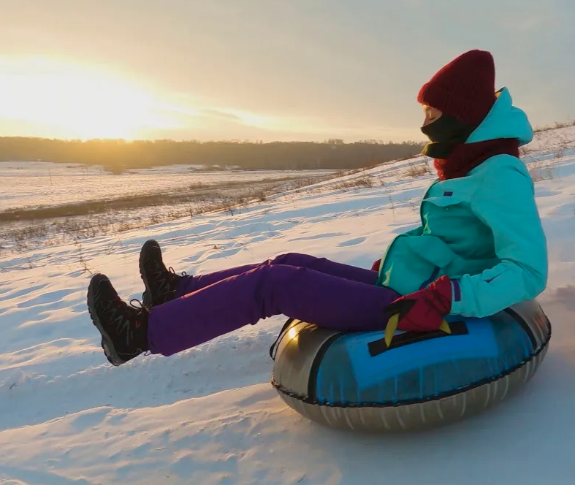
ВАТРУШКИ
В последнее время надувные санки всё чаще встречаются на наших горках.
Наиболее распространены надувные круги — «санки-ватрушки».
Как только скорость движения возрастает, ватрушка становится довольно опасной.
Разгоняются ватрушки молниеносно, и скорость развивают выше, чем санки или снегокат на аналогичном склоне,
а соскочить с ватрушки на скорости невозможно.
На ватрушках нельзя кататься с горок с трамплинами — при приземлении ватрушка сильно пружинит.
Даже если не слетишь, можно получить сильные травмы спины и шейного отдела позвоночника.
Лучше всего кататься на ватрушках
с пологих снежных склонов без препятствий в виде деревьев, других людей и т.п.

Slide 9
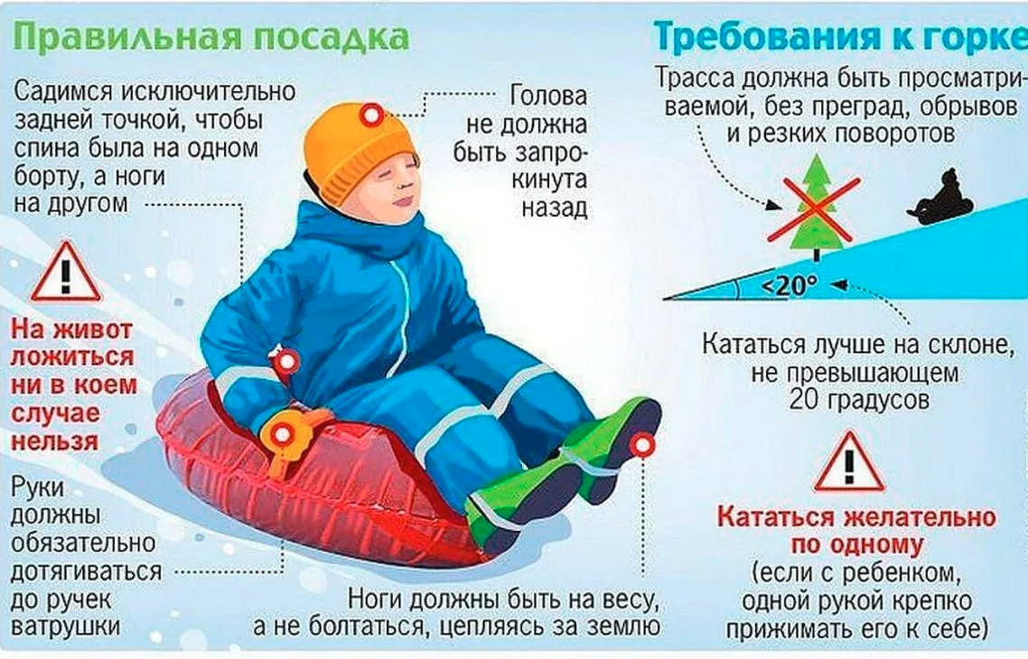
Правила катания на тюбе

Slide 10
Для информации!
Используйте надувные санки подходящего размера. Специалисты советуют круг, в котором комфортно сидеть - расстояние от земли до ног должно быть около 10 сантиметров. Обращайте внимание на допустимый вес. Стандартный тюбинг, который сделан из камеры от колеса грузовика, рассчитан на вес до 100 килограммов.
Для безопасного катания необходимо хорошо устроиться в посадочном месте, именно поэтому оно должно быть достаточно широким. При скольжении ноги не должны касаться земли, а голову лучше чуть наклонить вперед. Руками необходимо крепко держаться за ручки, чтобы не вылететь с тюбинга.
Не спускайтесь «паровозиком», не связывайте тюбинги друг с другом. Если одна из «ватрушек» перевернется, остальные поступят точно таким же образом. В такой «куче» вам вряд ли удастся избежать травм.
Опасно кататься вдвоем вместе с ребенком на одном тюбинге.
Следите, чтобы во время скатывания на горе не было других людей. В противном случае вы собьете кого-нибудь и травмируетесь сами. Как правило, на оборудованных трассах, на гору пускают по одному. Запрещено привязывать «ватрушки» к автомобилю или снегоходу. Во-первых, стандартный трос тюбинга не рассчитан на такую нагрузку и может порваться, а катающийся улетит под колеса. Такой же исход возможен на любом повороте или кочке.
Катайтесь только сидя. Лежа на животе, на коленях и других позах катание опасно. В подобных позах Вы едва ли сможете крепко держаться за ручки тюбинга, что может привести к падению. Помните, что торможение руками, ногами и вообще касание земли на скорости запрещено.

Slide 11
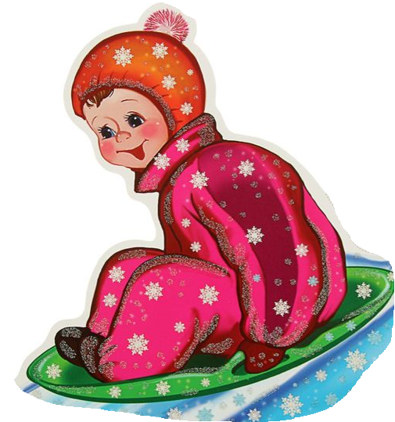
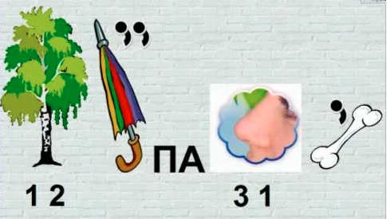
Ледянка пластмассовая
Самое простое и дешёвое приспособление для катания с горок зимой. Предназначены они для одиночного катания по ледяным и накатанным снежным склонам. Рассчитаны ледянки для детей от 3-х лет, т.к. малышам трудно ими управлять. Ледянка в форме тарелки становится неуправляемой, если сесть в неё с ногами.
Разгадайте ребус
Ответ
безопасность

Slide 12
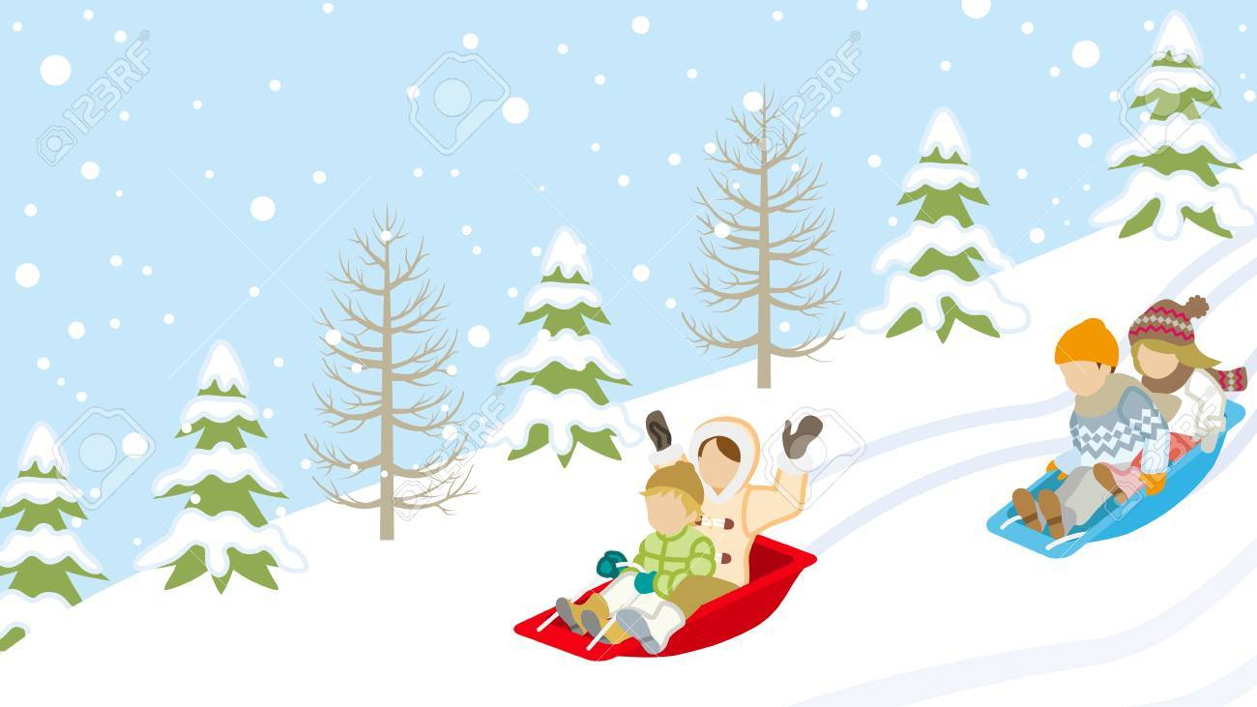
Ледянка-корыто
Очень неустойчива, при малейшей неровности норовит завалиться на бок — таким образом, подлетев на трамплине, приземлиться можно вниз головой. Ледянки не рассчитаны на трамплины или любые другие препятствия, т.к. любой резкий подскок на горке чреват неприятными последствиями для копчика и позвоночника ездока.

Slide 13
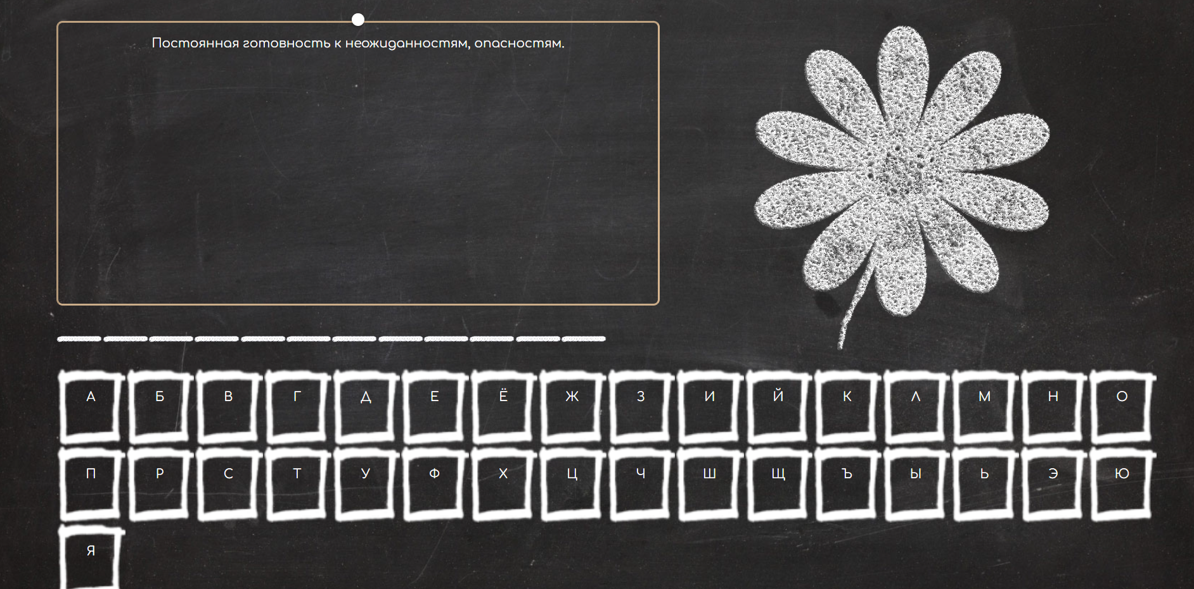
Ответ
осторожность

Slide 14
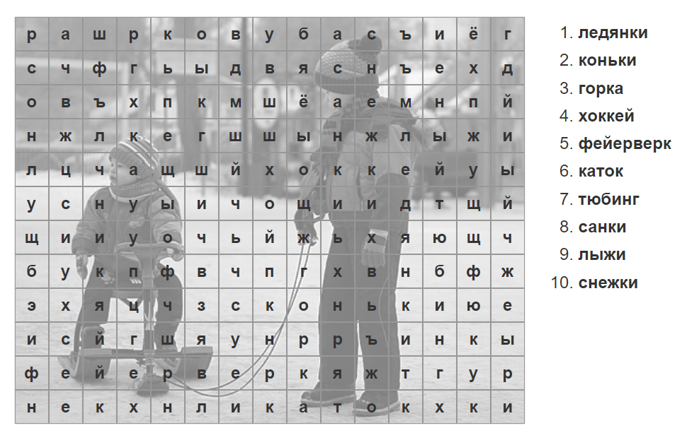

Slide 16
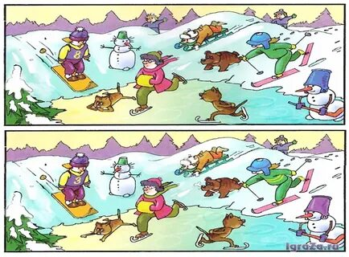
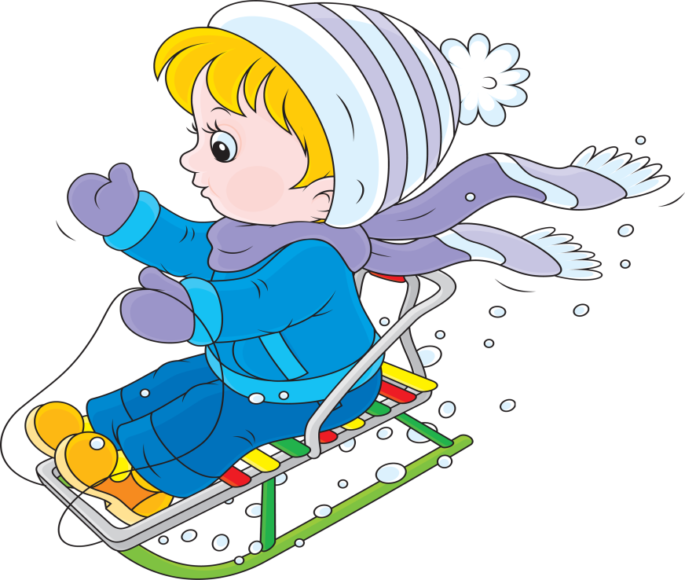
Игра «Найди отличия»
Санки
Отлично подходят для любых снежных склонов. Можно рулить и тормозить ногами. Завалиться на бок, чтобы избежать опасного столкновения, тоже довольно легко и безопасно.

Slide 17
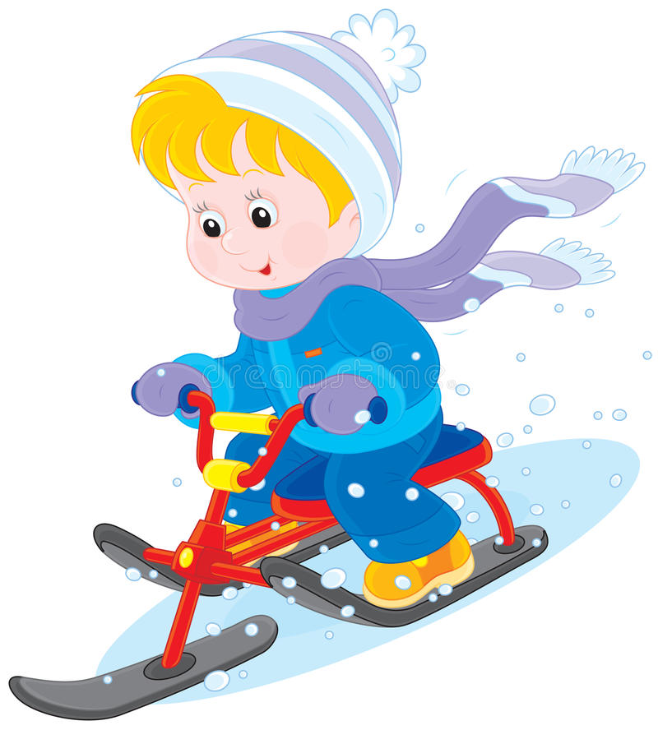
Снегокат
Современные санки, имеющие руль и управляемые при помощи лыж.
Благодаря возможности некоего самостоятельного управления и маневрирования, он чем-то напоминает снегоход.
Вставь пропущенные слова
Для семейного катания не стоит выбирать снегокат. Он рассчитан на одного-двух малышей возрастом от 5 до 10 лет. Не раз были замечены случаи, когда снегокат цеплялись передним полозом за ____________ (корень дерева, бугорок снега) и ______________.
Со снегоката трудно слезть на большой _________, а скорость это транспортное средство развивает ___________ на любом склоне и разгоняется___________. Тормоза расположены__________ , что повышает риск _____________ через голову при попытке резко ________. Если взрослый едет с высокой горы _________ с ребёнком, посадив малыша спереди, рулить, тормозить и эвакуироваться в случае опасности им будет очень __________.
Пропущенные слова:
трудно, скорости, препятствие, затормозить, переворачивался, не малую, быстро, вместе, спереди, перевернуться.

Slide 18
Правила поведения и техника безопасности на горке
Подниматься на снежную или ледяную горку следует только в месте подъема, оборудованном ступенями, запрещается подниматься на горку там, где навстречу скатываются другие.
Не съезжать, пока не отошёл в сторону предыдущий спускающийся.
Не задерживаться внизу, когда съехал, а поскорее отползать или откатываться в сторону.
Не перебегать ледяную дорожку.
Во избежание травматизма нельзя кататься, стоя на ногах и на корточках.
Стараться не съезжать спиной или головой вперёд (на животе), а всегда смотреть вперёд, как при спуске, так и при подъёме.
Если мимо горки идет прохожий, подождать, пока он пройдет, и только тогда совершать спуск.
Если уйти от столкновения (на пути дерево, человек т.д.) нельзя, то надо постараться завалиться на бок на снег или откатиться в сторону от ледяной поверхности.
Избегать катания с горок с неровным ледовым покрытием.
При получении травмы немедленно оказать первую помощь пострадавшему, сообщить об этом в службу экстренного вызова 01.
При первых признаках обморожения, а также при плохом самочувствии, немедленно прекратить катание.

Slide 19
Правила поведения и техника безопасности на катке
Помните! Катание на коньках — это травмо — опасное занятие.
Перед посещением катка нужно проверить исправность коньков. Ботинки должны быть подобраны по размеру ноги.
Нужно надеть легкую, теплую, не стесняющую движений одежду, шерстяные носки, перчатки или варежки.
Дети до 10 лет допускаются к катанию на коньках только в сопровождении взрослых.
Для неуверенно катающихся рекомендуется пользоваться защитой – шлемами, налокотниками, наколенниками и напульсниками.
Выходить на лед нужно аккуратно, держась за борт.
Тем, кто плохо стоит на коньках, нужно находиться у бортика, держась одной рукой за выступ.
Движение осуществлять строго по большому кругу, в направлении против часовой стрелки.
Необходимо соблюдать скоростной режим: не кататься на большой скорости и не создавать помехи окружающим.
Во время движения скорость и дистанцию необходимо выдерживать таким образом, чтобы в экстренном случае избежать столкновения друг с другом.
Упав, во избежание наезда с другими посетителями катка, не лежать на льду, а стараться быстрее подняться. Если не можете самостоятельно подняться, привлеките внимание посетителей катка.

